Slide 1
SÉANCE A3 · MODULE 2
Les couleurs et les motifs
Une couleur ne suffit pas : « bleu » peut désigner le ciel ou la nuit. Deux mots de plus — pâle, foncé — et la conseillère sait exactement quoi aller chercher.
60 minutes · Magasiner du linge
Notes:
Séance de vocabulaire. Apporter si possible deux vêtements réels, un pâle et un foncé, un uni et un rayé : la démonstration vaut mieux que la définition.

Slide 2
OBJECTIFS DE LA SÉANCE
À la fin, je serai capable de…
1
distinguer pâle et foncé ;
2
nommer quatre motifs : uni, rayé, à pois, à carreaux ;
3
nommer trois matières : le coton, la laine, le nylon ;
4
reconnaître les lieux et les objets d'un magasin de vêtements.
A3 · Magasiner du linge
2
Notes:
Lire les objectifs à voix haute. Y revenir au billet de sortie.

Slide 3
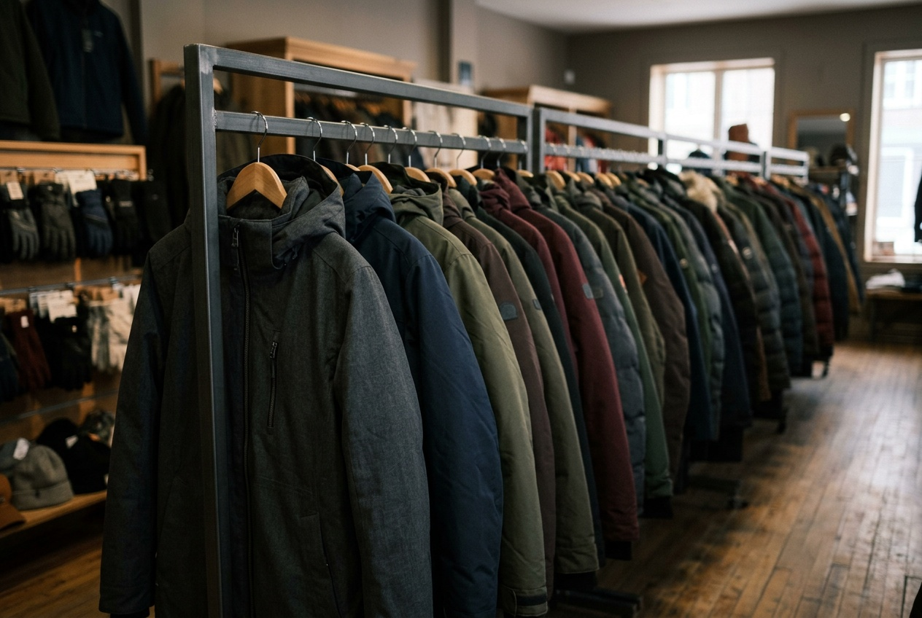
OBSERVATION
Comment décririez-vous ce vêtement ?
Quelle couleur ?
Clair ou sombre ?
Avec un dessin, ou sans ?
En quelle matière, à votre avis ?
A3 · Magasiner du linge
3
Notes:
Laisser décrire librement. Noter au tableau les mots qui manquent : ce sont ceux de la séance.

Slide 4
ANALYSE
Deux mots qui précisent la couleur
ON DIT
ÇA VEUT DIRE
bleu pâle
clair, proche du blanc — comme le ciel
bleu foncé
sombre, presque noir
uni
une seule couleur, sans dessin
rayé
des lignes droites de deux couleurs
Pâle salit vite ; foncé ne se voit pas le soir. Les deux ont un défaut.
A3 · Magasiner du linge
4
Notes:
Diapo à photographier. Faire donner un exemple de vêtement pâle et un de vêtement foncé par chaque élève.

Slide 5
LES QUATRE MOTIFS
Ce qu'on voit sur le tissu
Uni
Rayé
Une seule couleur, aucun dessin. C'est le plus courant pour un manteau d'hiver, et le plus facile à agencer.
Des lignes droites de deux couleurs. Souvent sur les chandails et les bas.
À pois
À carreaux
Des petits ronds répétés sur le tissu. Surtout sur les blouses et les robes.
Des lignes qui se croisent et forment des carrés. Très fréquent sur les chemises d'automne, ici.
A3 · Magasiner du linge
5
Notes:
Faire chercher un exemple de chacun dans la classe : quelqu'un porte toujours au moins deux de ces motifs.

Slide 6
LA MATIÈRE SE DIT AVEC « EN » OU « DE »
un chandail en laine, un chandail de laine
Les deux se disent et veulent dire la même chose. Les trois matières à connaître pour l'hiver : le coton, léger, qui ne réchauffe pas ; la laine, chaude mais qui pique un peu ; le nylon, qui coupe le vent et laisse passer le froid s'il n'est pas doublé.
A3 · Magasiner du linge
6
Notes:
Diapo à photographier. Insister sur « doublé » : c'est le mot qui distingue un manteau utile d'un manteau décoratif.

Slide 7
DIRE SEULEMENT LA COULEUR
Le piège le plus fréquent
ON ENTEND SOUVENT
IL FAUT DIRE PLUTÔT
Je cherche un manteau bleu.
Je cherche un manteau bleu foncé, uni.
« Bleu » couvre vingt teintes. La conseillère apportera trois manteaux, dont aucun ne conviendra. Deux mots de plus — la nuance et le motif — font gagner dix minutes à tout le monde.
A3 · Magasiner du linge
7
Notes:
Faire reformuler par les élèves leurs propres demandes du billet de sortie de A1, en ajoutant nuance et motif.

Slide 8
PRATIQUE · 1 DE 2
Que veut dire ce mot ?
Associez chaque mot à sa définition.
1
pâle
2
foncé
3
uni
4
rayé
5
à pois
6
à carreaux
A3 · Magasiner du linge
8
Notes:
Utiliser l'exercice 4 du module. Faire dire à voix haute avant de glisser.

Slide 9
CORRECTION
Que veut dire ce mot ?
Correction — on lit la réponse, on ne commente pas l'erreur.
1
pâle » une couleur claire, proche du blanc
2
foncé » une couleur sombre, proche du noir
3
uni » une seule couleur, sans dessin
4
rayé » des lignes droites de deux couleurs
5
à pois » des petits ronds répétés
6
à carreaux » des lignes qui se croisent
A3 · Magasiner du linge
9
Notes:
Corriger en groupe. Donner la bonne réponse, sans revenir sur qui s'est trompé.

Slide 10
PRATIQUE · 2 DE 2
Dans le magasin
Nommez ce que montre chaque photo.
1
Une rangée de vêtements accrochés
2
La pièce fermée par un rideau
3
La petite étiquette du col
4
Le carton attaché à la manche
5
Les dessins dans le col
6
La machine chaude de la buanderie
A3 · Magasiner du linge
10
Notes:
Utiliser l'exercice 3 du module, à glisser-déposer. Projeter les images une à une si le groupe travaille sans ordinateur.

Slide 11
CORRECTION
Dans le magasin
Correction — on lit la réponse, on ne commente pas l'erreur.
1
Une rangée de vêtements accrochés » des cintres
2
La pièce fermée par un rideau » la cabine d'essayage
3
La petite étiquette du col » la taille
4
Le carton attaché à la manche » l'étiquette de prix
5
Les dessins dans le col » l'étiquette d'entretien
6
La machine chaude de la buanderie » la sécheuse
A3 · Magasiner du linge
11
Notes:
Corriger en groupe. Donner la bonne réponse, sans revenir sur qui s'est trompé.

Slide 12
BILLET DE SORTIE
Décrivez trois vêtements que vous portez aujourd'hui.
Le vêtement, la couleur, la nuance, le motif.
Ex. : « un chandail vert foncé, uni, en laine ».
A3 · Magasiner du linge
A3 · Magasiner du linge
12
Notes:
Devoir très court, à faire en classe s'il reste du temps. Il prépare directement l'exercice d'accord de B2.

